Slide 1

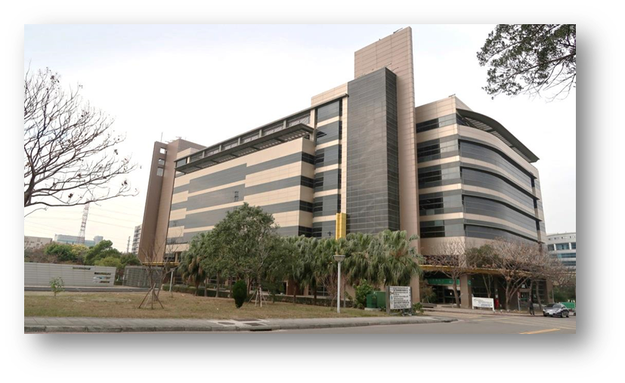
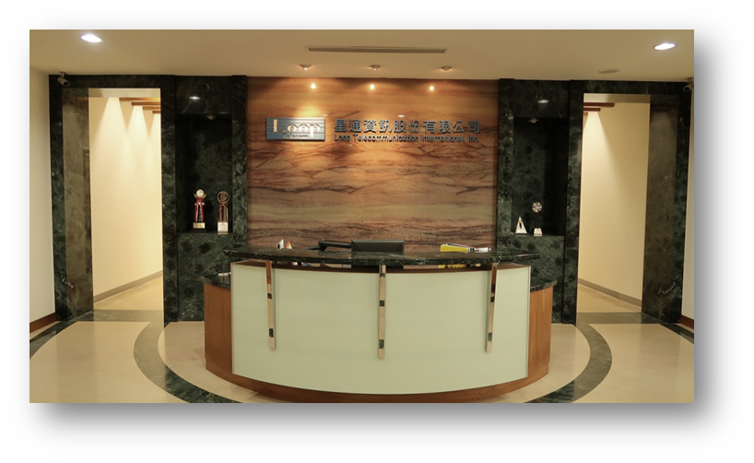
www.looptelecom.com
法說會
2025年11月27日
葉茂林博士

Slide 2
未來展望免責聲明
投影片中部分資訊──包含講解與投影片內容──為本公司未來展望，因未來變數過多可能與事實有所差異。
上述變數包含但不限於當地與全球法規、市場需求與市場競爭狀況。
上述種種因素導致展望與事實不符之處，本公司將不予通知。

Slide 3
議程
公司介紹
第三季財務狀況
星通的產品與解決方案
產品市場行銷策略
結語
問答時間

Slide 4

公司介紹
星通資訊成立於1991年，於2002年上市
全球總部：新竹市科學工業園區
產業範疇
  網管系統
  用於接入層的混合型 (TDM+Packet) 接入多工機
  混合式 (TDM+Packet) 交叉連接系統
  CE/L3/MPLS 封包傳輸網路 (PTN)
  用於 OTN 層的 DWDM 系統
  混合式 (SDH/SONET-MPLS/L3/CE) 整合型 OTN/Transport/Access 一站式解決方案
  用於轉換層的 TDM over Ethernet (TDMoE)
  MCC OT 防火牆安全方案
  IIoT for Physical Security
  新世代自主資安防護者(ACD)辦公室網路解決方案
專注於關鍵任務通訊 OTN/Transport/Access 的解決方案
專注於 TDM 與 Packet 轉換的解決方案
專注於 MCC 安全性與新世代企業辦公室的安全網路解決方案

Slide 5
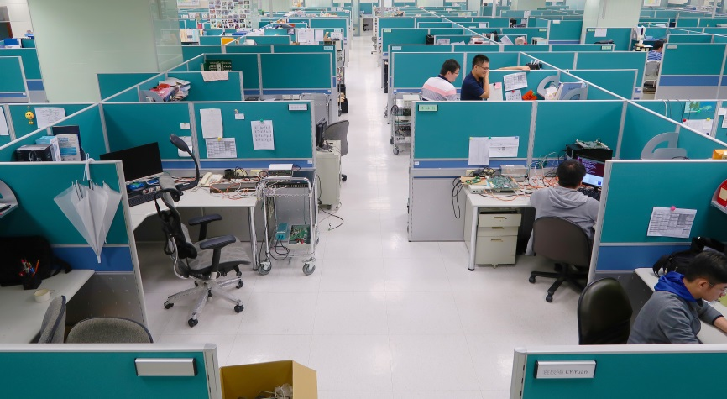
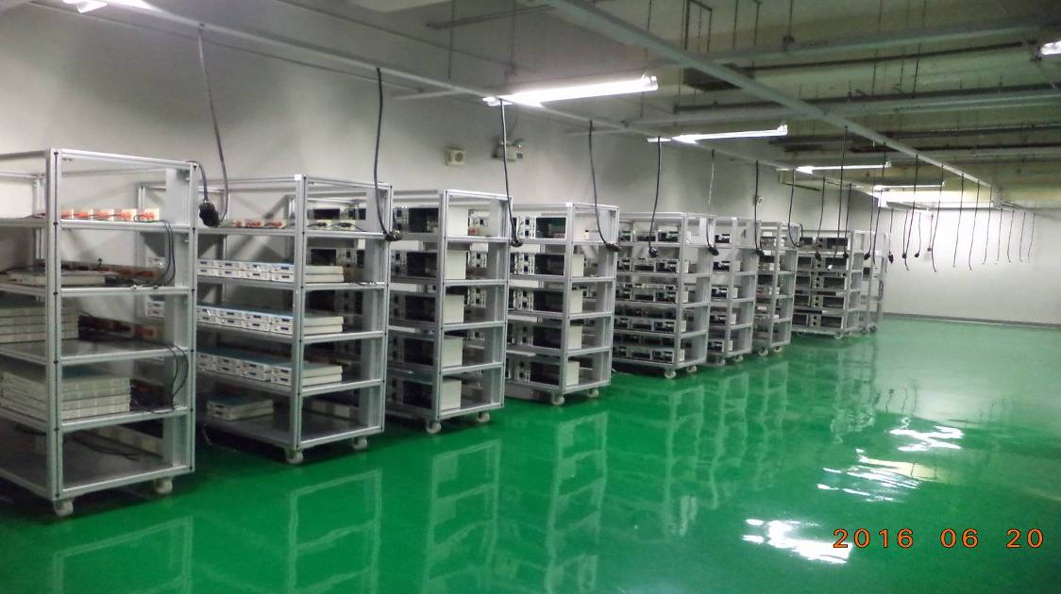
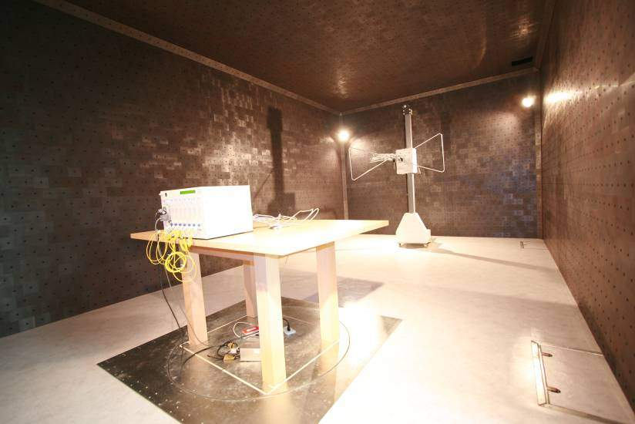
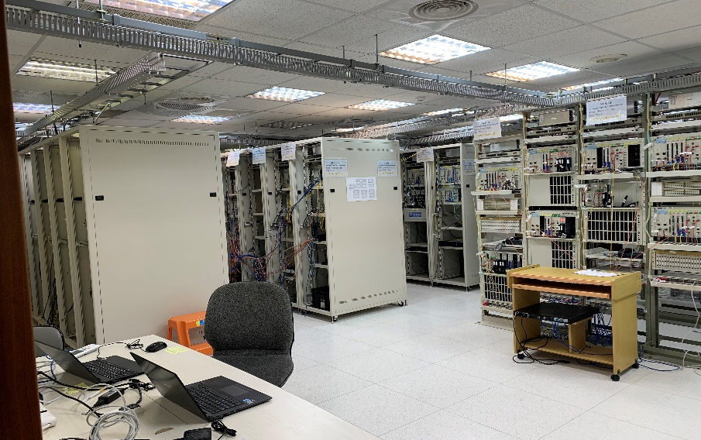
星通資訊總公司
研發中心
工廠
EMC 暗室
網路模擬 Beta 測試設備室

Slide 6
議程
公司介紹
第三季財務狀況
星通的產品與解決方案
產品市場行銷策略
結語
問答時間

Slide 7
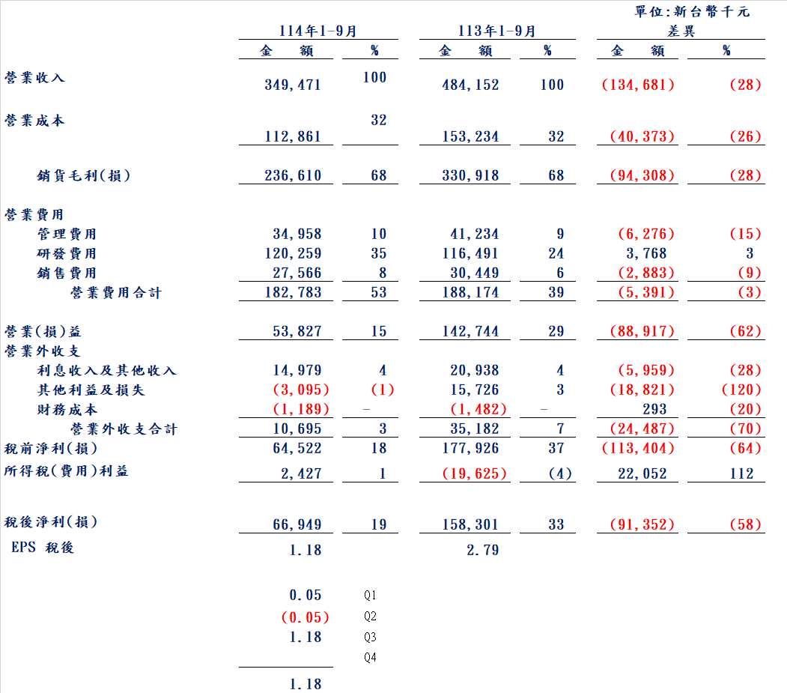
星通資訊股份有限公司
合併綜合損益表
114/1/1~114/9/30

Slide 8
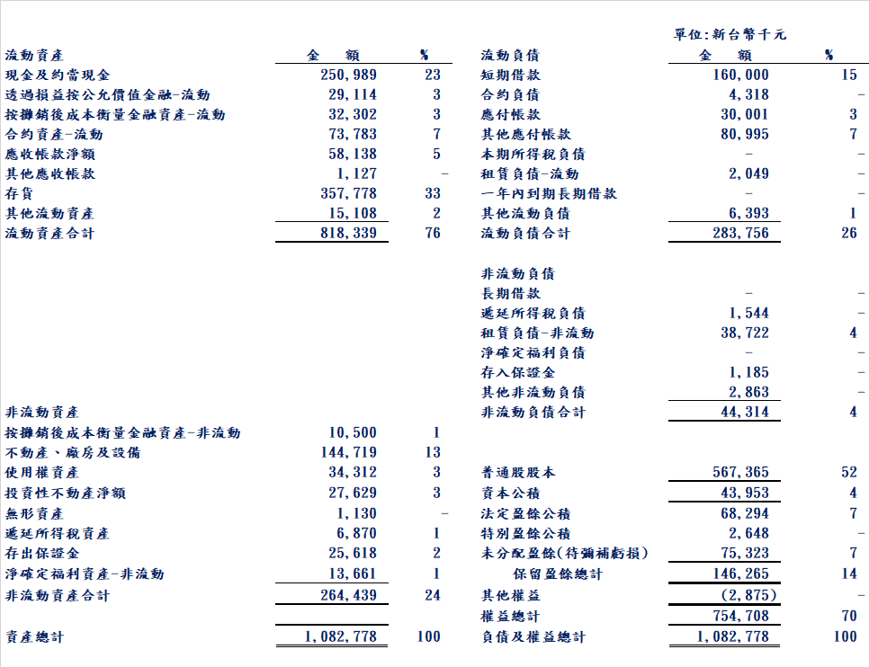
星通資訊股份有限公司
合併資產負債表
114/9/30

Slide 9
議程
公司介紹
第三季財務狀況
星通的產品與解決方案
產品市場行銷策略
結語
問答時間

Slide 10
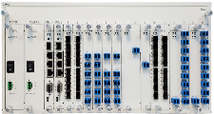
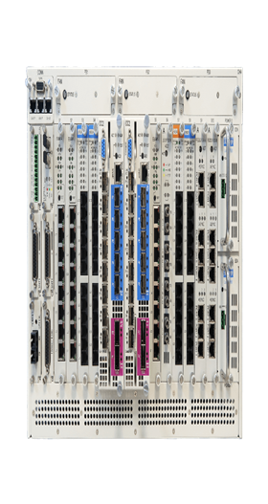
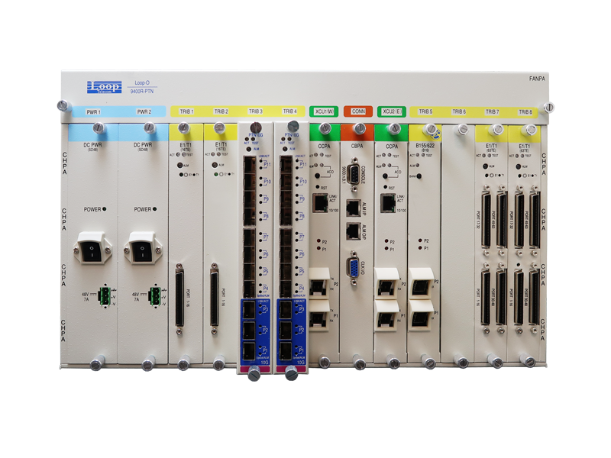
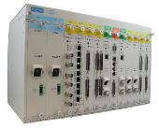
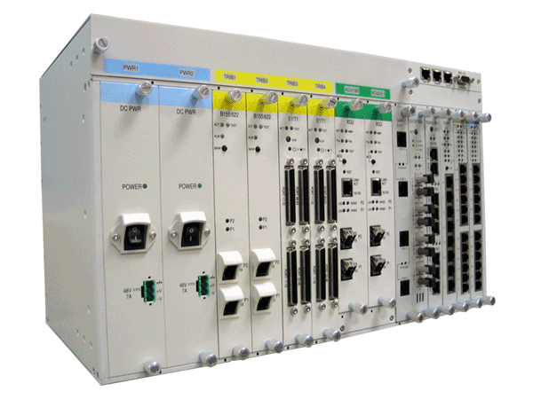
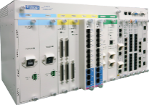
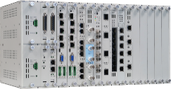
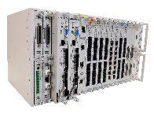
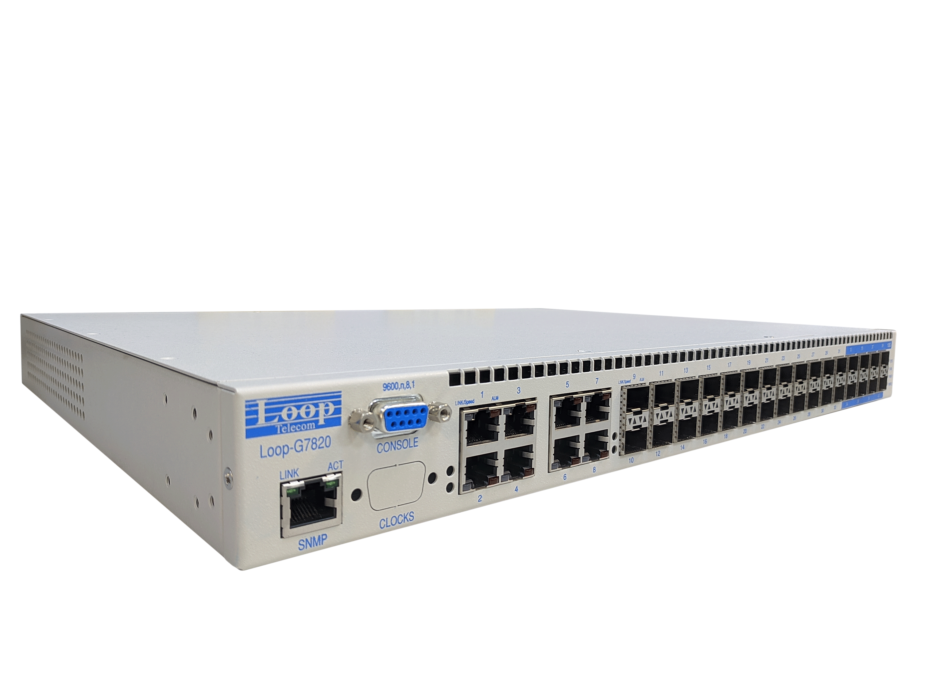


MCC 骨幹網路架構演進歷程
→ 星通資訊產品開發方向
OTN Layer
OTN
OTN
Target: World Top Choice
WDM1800 2022
OTN
MPLS-TP
L2/CE/L3;
10G/100G
SDH/SONET
MPLS-TP
Transport Layer
Taiwan #1
SDH/SONET
Access/SNCP
X
O9400R Hybrid
SDH/SONET/
L2/CE/L3/MPLS
Transport
Transport
PDH/TDM/MCC
X
100M/1G; PoE;
O9400R SDH/SONET
2018
2007
Taiwan #1
Taiwan #1
HSR/PRP/61850
Taiwan #1
Protections: Transport, Access, end-2-end hitless
O9500R
Transport/Access
all-in-one
G7860A 2015
X
O9500R
Hybrid (SDH/SONET/
L2/CE/L3/MPLS)
Transport/Access
all-in-one
MACsec; IPsec
LSPsec end-2-end per service encryption
World Top Choice
G7800
Hybrid
(MPLS/SDH/SONET/Muxponder)
OTN/Transport/Access
All-in-one
Access Layer
Access
Access
2011
Old AM3440 E1 Mux (5)
AM3440 Hybrid Mux
T1/E1/SDH/SONET/
L2/CE/L3/MPLS)
G7820 2019
70% FPGA based for Customization and Adaption to Future
2000
Converter Layer
X
Taiwan #1
2019
2022
RTU
RTU
RTU
RTU
2023/24/25
E1/T1 CSU/DSU (~20)
IP6704A 2016
1992
星通擁有近 35 年的研發經驗，持續推出符合 MCC 市場需求的新產品與功能。 G7800 為本公司最新研發成果，採用尖端技術並整合多項高階功能。 本設備具備高度可編程式架構（70% 硬體採用 FPGA），即使安裝多年，仍可依客戶需求彈性調整與客製化。
MCC: 關鍵任務通訊

Slide 11

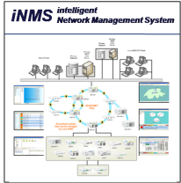








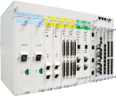
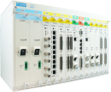
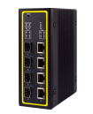

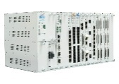
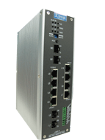
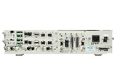


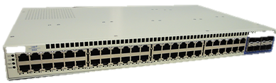



星通資訊全面性解決方案
共 30 項產品
Multi-language
Management
(EMS/NMS)
ISS2180
100G/10G/1G MPLS/CE/SDH/SONET, G.703/E1/T1/E3/T3, FE/GbE, FXS/FXO/E&M, C37.94, ABRA
RS232/V.35/X.21, …
1G ~ 25G
Transponder
Muxponder
AI
WDM1800
ISS2150
G7800
IOT0510
10G/1G MPLS/CE
SDH/SONET,
GbE, E1/T1/T3
G7860A
TDM over Ethernet
WDM
S D H / S O N E T
10G/1G MPLS/CE/SDH/SONET
G.703/E1/T1/E3/T3, FE/GbE
FXS/FXO/E&M, C37.94, ABRA RS232/V.35/X.21, …
Multi-service
IIoT
ISS
P T N CE/MPLS
Ethernet Access
O9500R
Power Utility
Transportation
Carriers & Mobile Backhaul
Government
Oil & Gas
Military
OTN
10G MPLS/CE-SDH/SONET
E1/T1/E3/T3
FE/GbE
Clouds
IP6818
4 GB-X
4 GB-T
We focus on Mission Critical Communication Networking Solutions.
O9400R
Transport
Clouds
IP6828
4 10GB-X
24 GB-X/B-T
MPLS/CE-SDH/SONET
G.703/E1/T1, FE/GbE
FXS/FXO/E&M, FOM
C37.94, RS232/V.35/X.21, …
Access
AM3440
IP6820
Eth, DTE
RTU
RTU
G7820
Eth, IP, MPLS-TP
E1/T1
E3/T3
SDH/SONET
V4150
IP6704A
IP6702A
E1/T1, FXS/FXO/E&M
RS232/V.35/X.21
Eth, E1/T1, DTE

Slide 12
議程
公司介紹
第三季財務狀況
星通的產品與解決方案
產品市場行銷策略
結語
問答時間

Slide 13
應用市場
MCC市場
  電力及自來水
  大眾運輸
  石油及天然氣
  政府機關
    公共安全 / 國土安全 / 119急難救助
    軍事與國防
    警用網路
    航空/機場
    海巡隊
    教育
    …
  採礦
電信市場

Slide 14
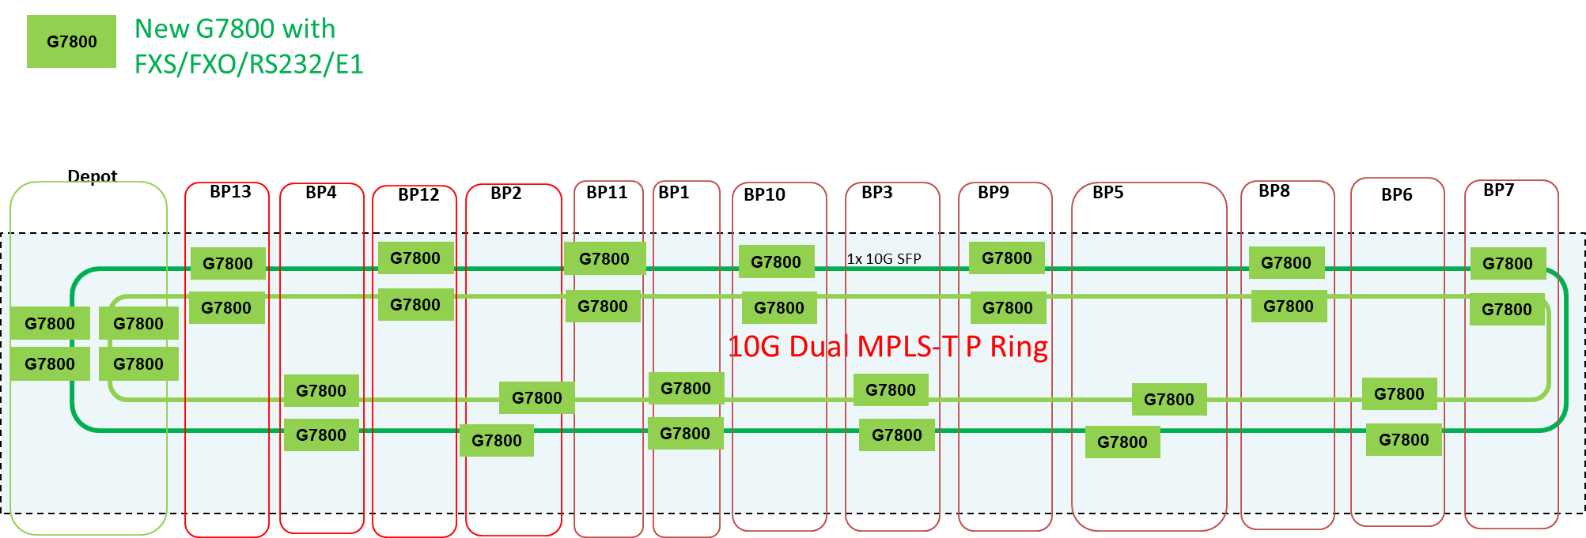
鐵路／捷運公司的導入實例

Slide 15

電力公司的導入實例
Loop O9400
Loop O9500
Loop O9550
Loop AM3440
iNet
Optical E1
STM1
STM4

Slide 16




機場的導入實例
Instrument Landing System (ILS)
LOC
GS
GS
LOC
Air Traffic Control System
LOC
GS
GS
LOC
RTR
Redundant
Nodes
ASR
Redundant
Nodes
ATCT
TRACON
Multiple
Nodes
RTR
Redundant
Nodes
Instrument Landing System (ILS)
ASR – Airport Surveillance Radar
ATCT – Air Traffic Control Tower
GS – Glide Slope
LOC – Localizer
RTR – Remote Transmitter/Receiver
TRACON – Terminal Radar Approach Control
LOC
GS
GS
LOC
LOC
GS
GS
LOC

Slide 17
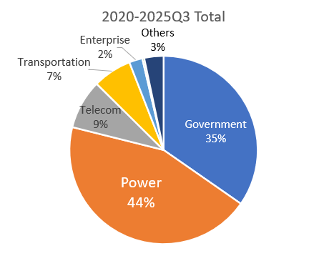
產業分佈
近五年累計營收

Slide 18
MCC 市場前景預測
全球公用事業通信市場
  全球公用事業通信市場規模預估將從 2022 年的 202 億美元成長至 2027 年的 261 億美元，年均成長率（CAGR）為 5.3%（原為 4.4%）(資料來源：MarketsAndMarkets) 。
全球軍事通信市場
  全球軍事通信市場規模預計將從 2023 年的 242 億美元成長至 2028 年的 354 億美元，年均成長率（CAGR）為 7.9%（原為 4.0%） (資料來源： MarketsAndMarkets) 。
全球機場樞紐網路通信市場
  全球機場樞紐網路通信市場規模預計將從 2023 年的 25 億美元成長至 2031 年的 42.7 億美元，年均成長率（CAGR）為 6.9% (資料來源： The Insight Partners) 。
全球智慧交通市場
  全球智慧交通市場規模預計將從 2024 年的 1,297.2 億美元成長至 2029 年的 2,766.5 億美元，年均成長率（CAGR）為 16.4%（原為 10.6%） (資料來源： MarketsAndMarkets) 。
全球石油天然氣通信市場
  油田通信市場預計將從 2025 年的 57.9 億美元成長至 2030 年的 86 億美元，年均成長率（CAGR）為 8.3%（原為 5.5%） (資料來源： MarketsAndMarkets) 。

Slide 19
  關鍵任務通訊解決方案
  市場機會與網路模型
在既有傳輸網路中新增接取式聚合多工器：AM3440
在雙混合式傳輸網路中新增接取式聚合多工器：AM3440
建構具 SDH/SONET 組合設備的新骨幹網路（傳輸 + 接取）：O9500, G7800A
建構具 MPLS-TP 組合設備的新骨幹網路（傳輸 + 接取）：O9500 → G7800A/G7800B
建構具新型混合式（SDH/SONET + MPLS-TP）組合設備的新骨幹網路（傳輸 + 接取）：O9500 → G7800A
MPLS-TP 新骨幹網路中需支援 L2/L3 VRF（提供基於 MPLS-TP 的服務切片與強化資安）：G7800A/G7800B
建構雙獨立 MPLS-TP 環狀網路的新骨幹架構：G7860A, G7800A/G7800B
需為 IT 與 OT 建構隔離式傳輸網路：邏輯隔離；實體隔離（雙交換引擎：OT 使用 SDH/SONET，IT 使用 MPLS-TP）；光學隔離（不同光纖或波長）；獨立網路架構：G7800A 內建 OTN
需多波長光學多工器：WDM1800
需整合 OTN、傳輸與接取功能的全方位新骨幹設備：G7800A
需 eDCS 解決方案： G7800A

Slide 20




2025 年 G7800 市場表現
電力及自來水 G7800已導入11個國家的 電力公司 | 大眾運輸 G7800已導入2個國家的 鐵路/地下鐵公司
石油及天然氣 G7800已導入1個國家的 石油與天然氣公司 | 電信市場 G7800已導入1個國家的 電信公司

Slide 21
議程
公司介紹
第三季財務狀況
星通的產品與解決方案
產品市場行銷策略
結語
問答時間

Slide 22
結語
MCC 市場涵蓋公用事業、軍事、機場、交通、石油與天然氣等多種通信基礎設施，規模龐大且持續成長。
基礎設施建設已成為眾多國家政府的重大優先事項。
每一位 MCC 終端客戶可能都有不同的需求與解決方案。新一代多協定、多服務、全方位骨幹產品 G7800，採用了大量 FPGA 技術，能夠依需求進行客製化並滿足多數應用。
結合其他 Loop 產品，G7800 能引領並提供具成本效益的整合解決方案。
目前 Loop 已位居全球前三大 MCC 解決方案供應商。預期在未來五年內，隨著老舊骨幹基礎設施的汰換，Loop 正積極參與全球各地的展會推廣 G7800 —— 市場最新的領先解決方案，並與合作夥伴緊密協作，持續拓展在全球 MCC 市場的影響力。

Slide 23

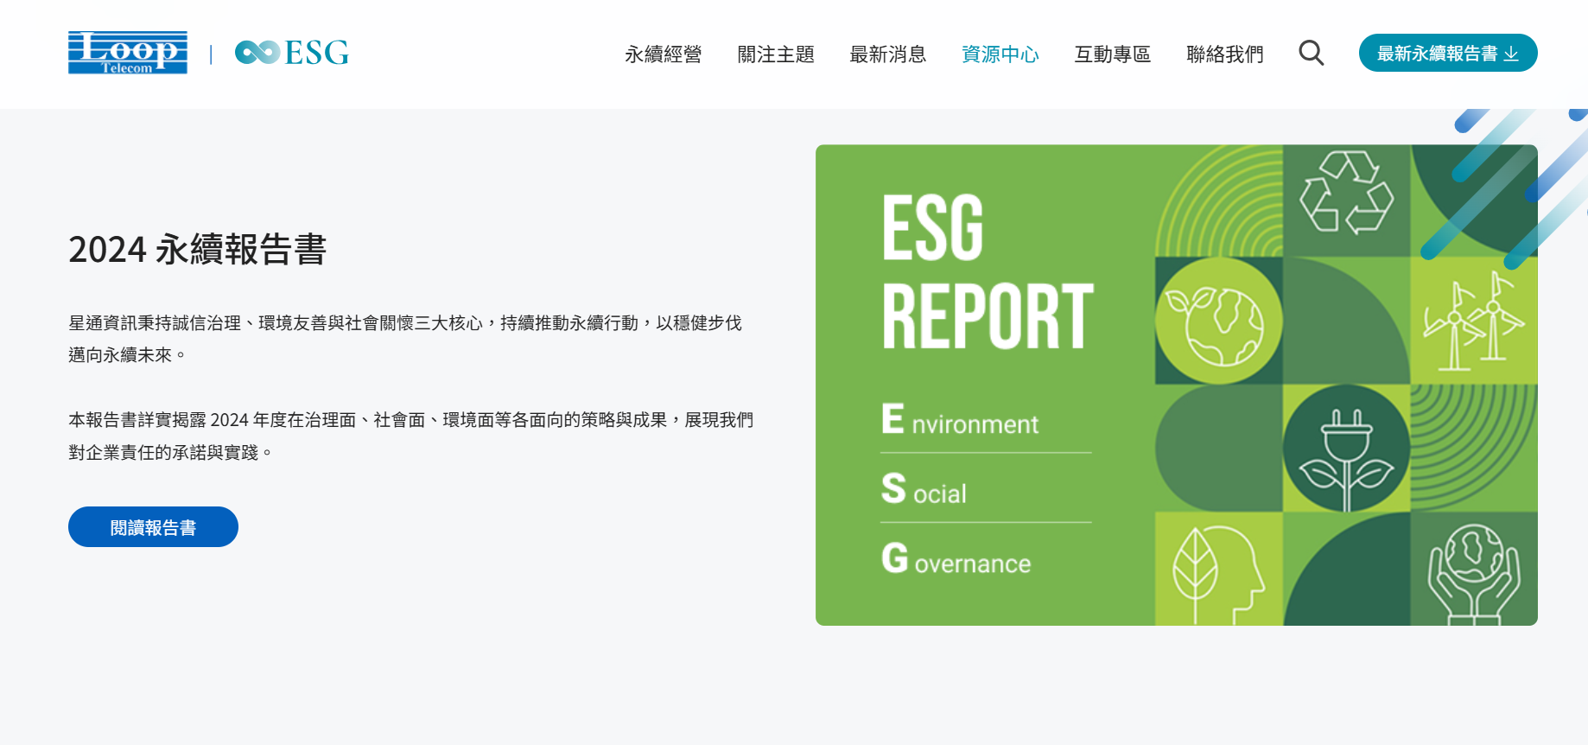
esg.looptelecom.com
依循金管會規範，本公司已完成 2024年ESG 報告書編製，並將永續發展視為核心策略。
永續策略 = 投資人價值
在追求財務績效的同時，積極承擔社會責任，打造長期穩健的價值

Slide 24
議程
公司介紹
第三季財務狀況
星通的產品與解決方案
產品市場行銷策略
結語
問答時間

Slide 25


